Slide 1
Педагогический опыт по краеведческой деятельности через кружковую работу для детей среднего дошкольного возраста
«От края и до края Кубань одна такая…»
Автор
Глибоцкая Ирина Александровна Воспитатель МБДОУ Д/С 19
г. Новороссийск 2017

Slide 2
Кружок
«От края и до края Кубань одна такая…»
актуальность проекта
Важная необходимость целенаправленного патриотического воспитания подрастающего поколения.

Slide 3
Цель:
Воспитание нравственно - патриотических качеств детей среднего дошкольного возраста, развитие интереса к истории и культуре России и Краснодарского края через все виды детской деятельности
Задачи :
Закрепить знания о государственной символике Краснодарского края
Воспитывать чувство гордости за свой край
Воспитывать интерес к истории своей малой Родины
Расширять представление о культуре Кубани, знакомить детей с литературным наследием края, народным прикладным искусством
Закреплять знания о праздниках, о народных праздниках
Расширять знания о малой Родине
Воспитывать уважение к сотрудникам детского сада
Прививать интерес к традициям семьи, уважение к старшим
Расширять предметно-развивающую среду
Воспитывать интерес к чтению художественной литературы
Воспитывать активную жизненную позицию
Расширять словарный запас

Slide 4
Формы работы
Работа с детьми:
•Организованная образовательная деятельность
•Экскурсии
•Праздники
•Чтение художественной литературы
•Беседы
•Игры (подвижные, дидактические, сюжетно-ролевые, пальчиковые)
•Художественное творчество
•Наблюдение, прогулки
•Мультимедийные презентации

Slide 5
Работа с родителями
•Консультации
•Совместная работа с детьми
•Участие в конкурсах
•Помощь в подготовке праздников и развлечений
Работа с педагогами
Консультации
Разработка совместных конспектов НОД
Совместная разработка алгоритма разнообразной деятельности детей в режимных моментах

Slide 6
Ожидаемый результат
Для детей:
дети испытывают гордость за свою страну, интересуются историей Краснодарского края.
знают традиции казаков, символику Краснодарского края, историю малой Родины.
у детей более глубокие знания о Кубани, родном городе.
Для родителей:
Родители понимают важность воспитания патриотических качеств в дошкольном возрасте, принимают непосредственное участие в этом.
Для педагогов: Повышение уровня педагогического мастерства.

Slide 7
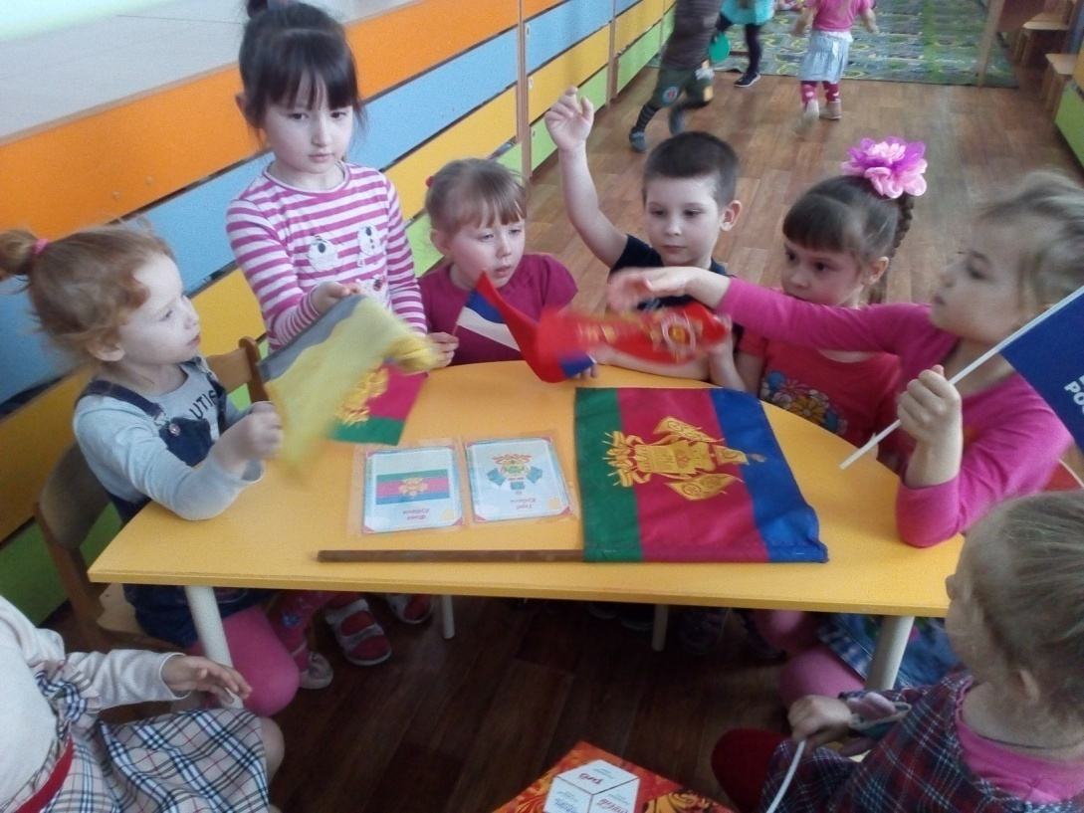
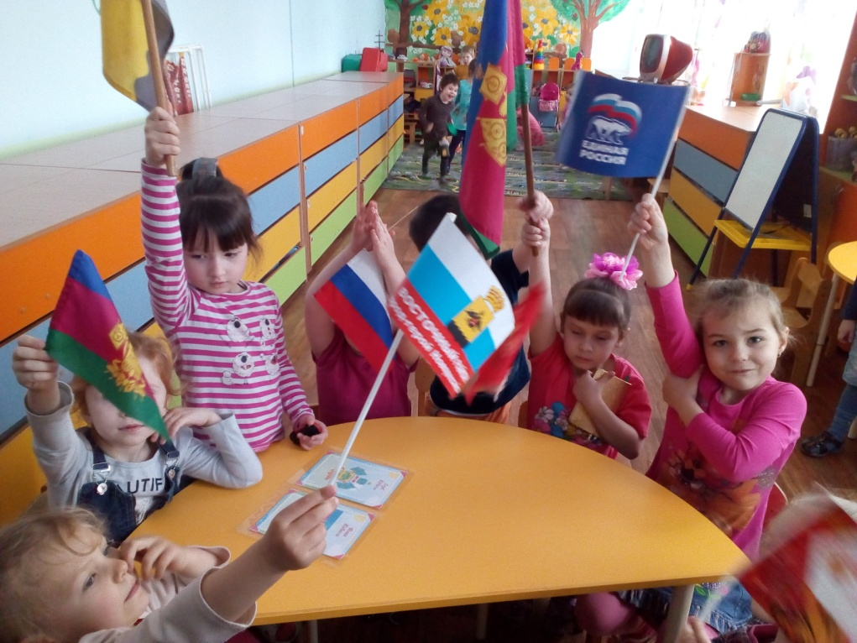
первые знания о символике Краснодарского края

Slide 8
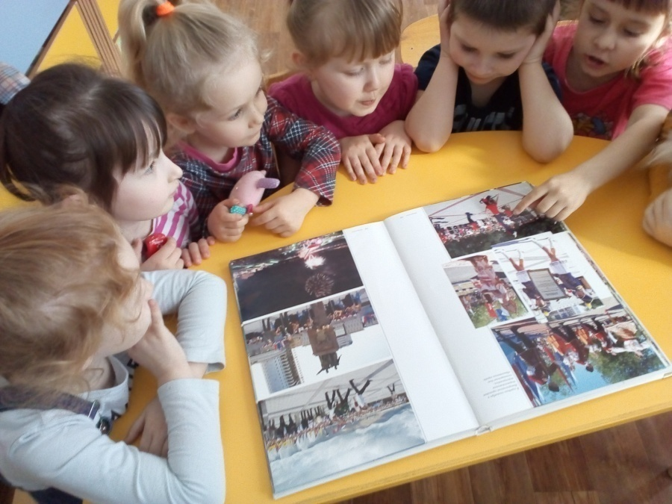
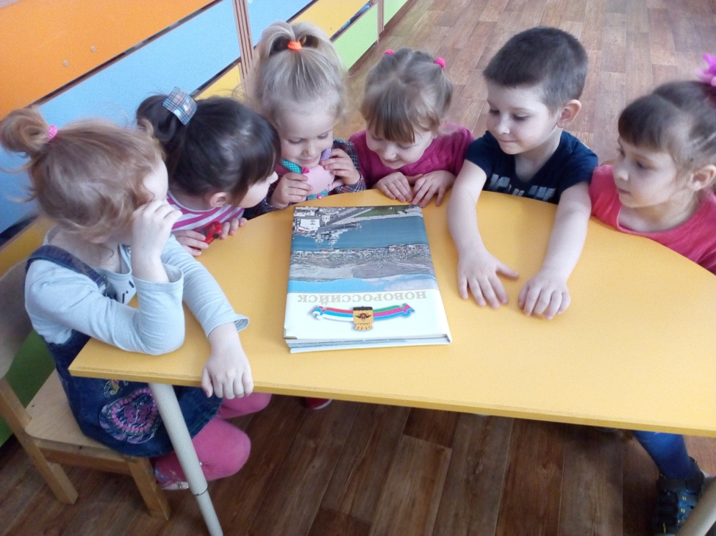
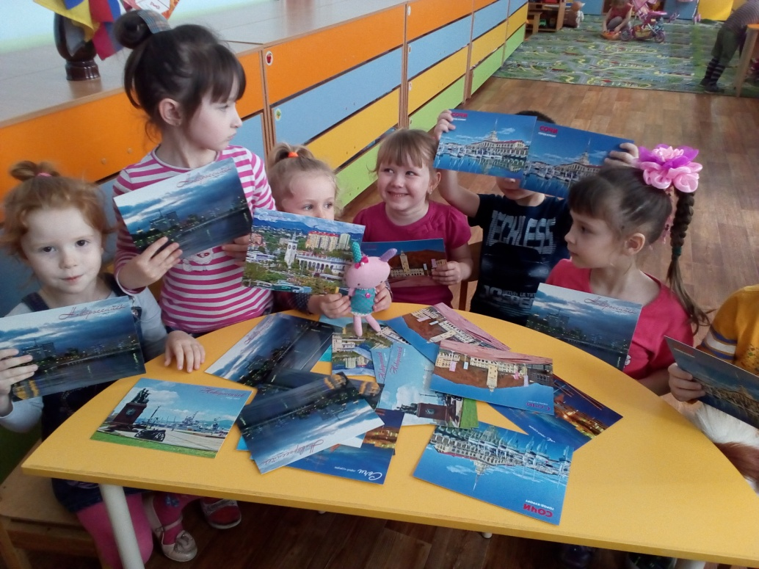
Знакомство с родным городом его историей достопримечательностями

Slide 9
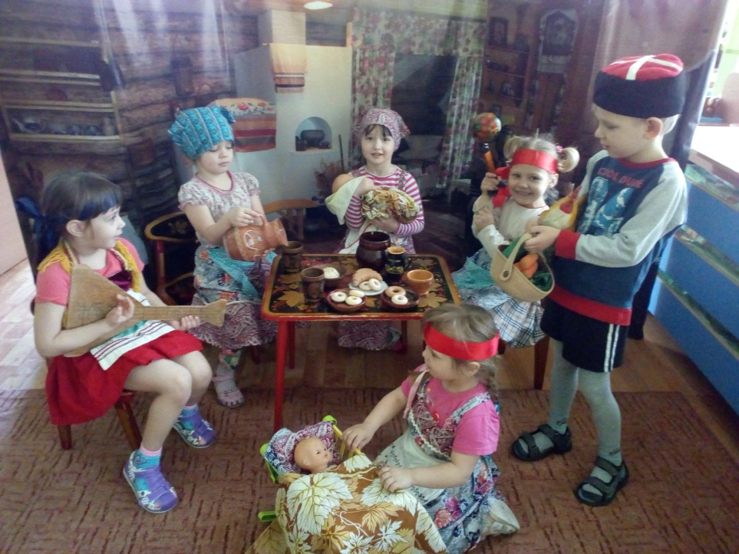
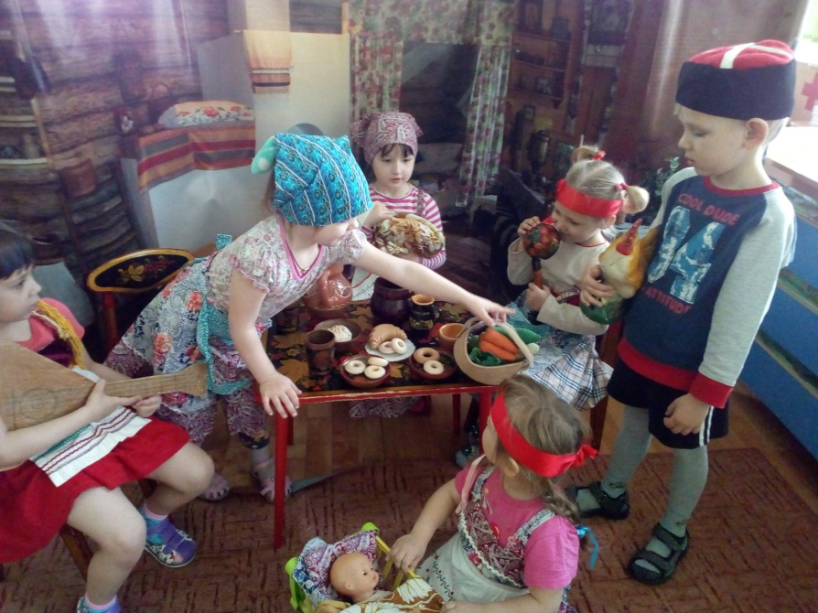
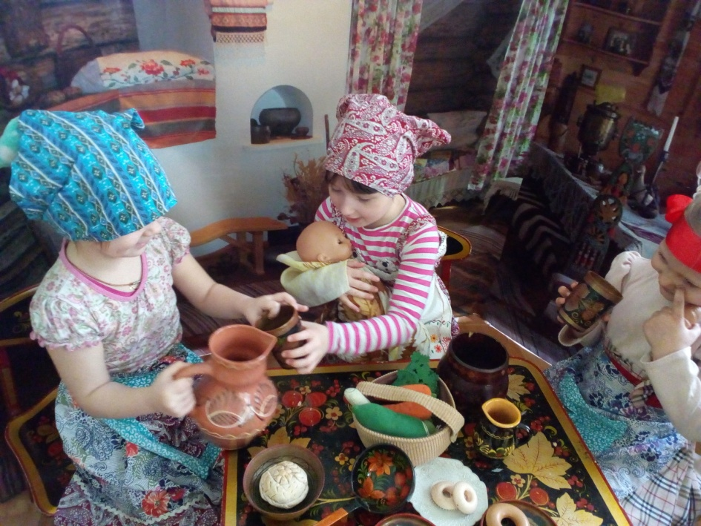
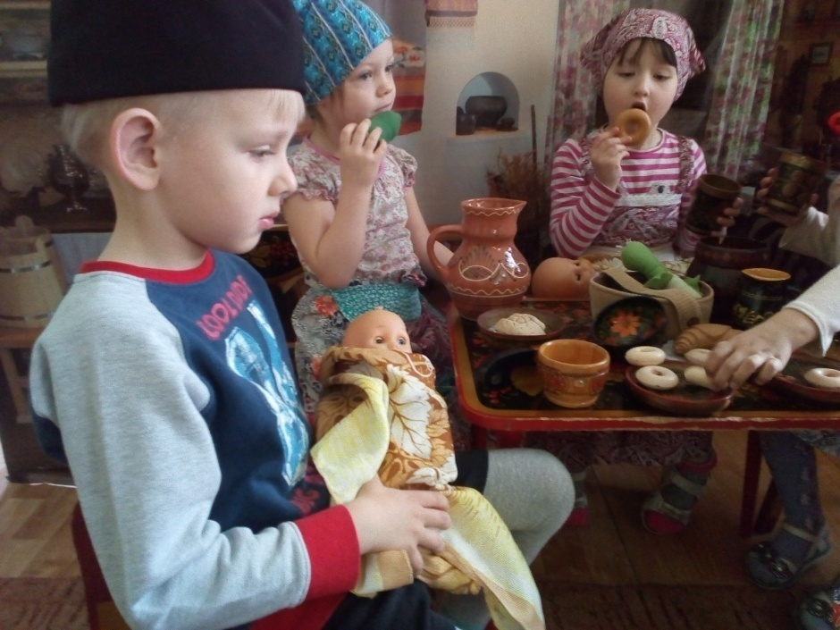
Знакомство с бытом казаков через игру

Slide 10
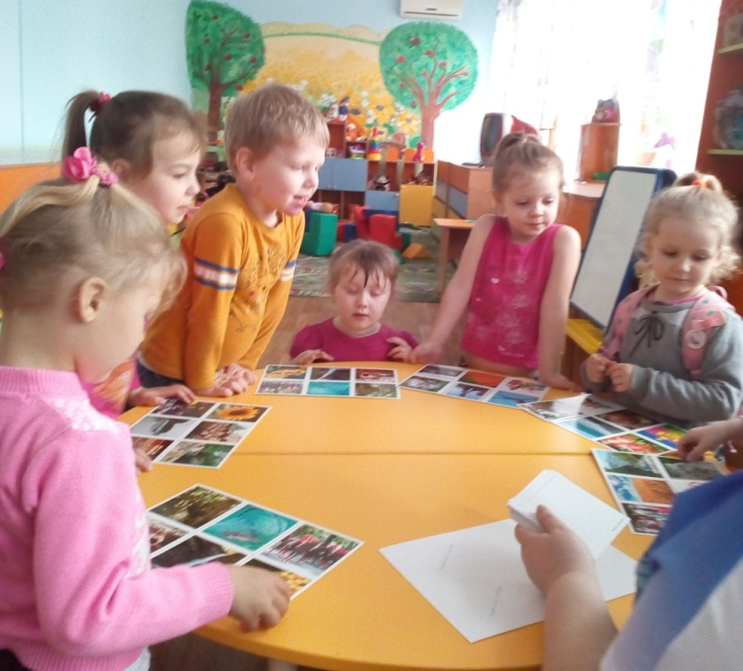
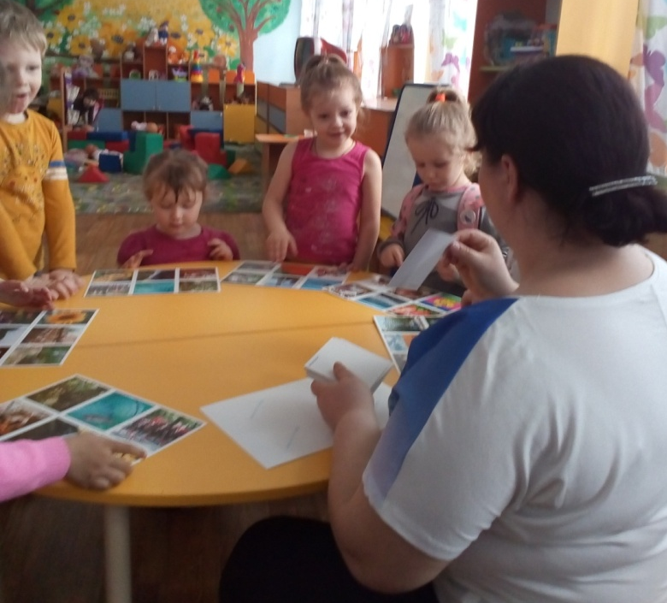
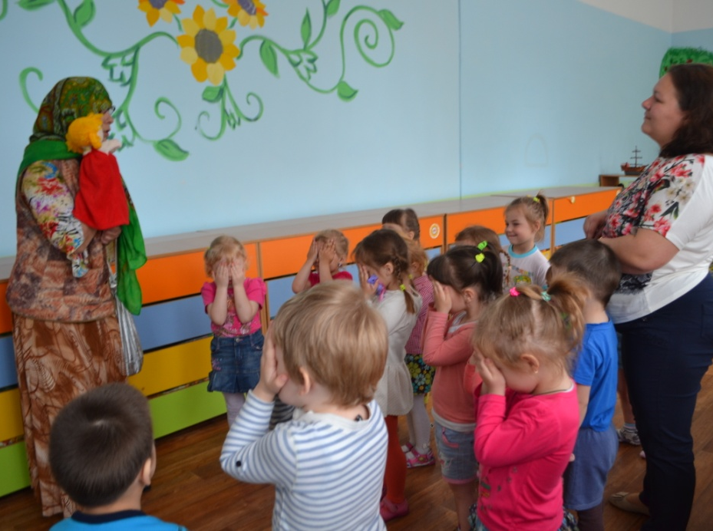
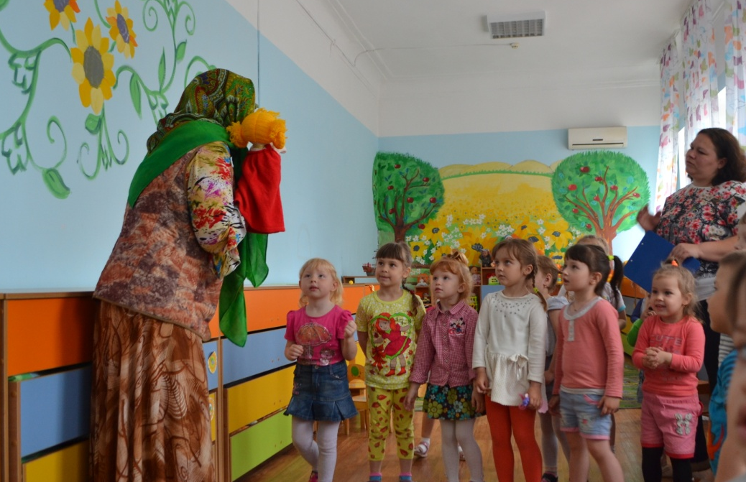

Slide 11
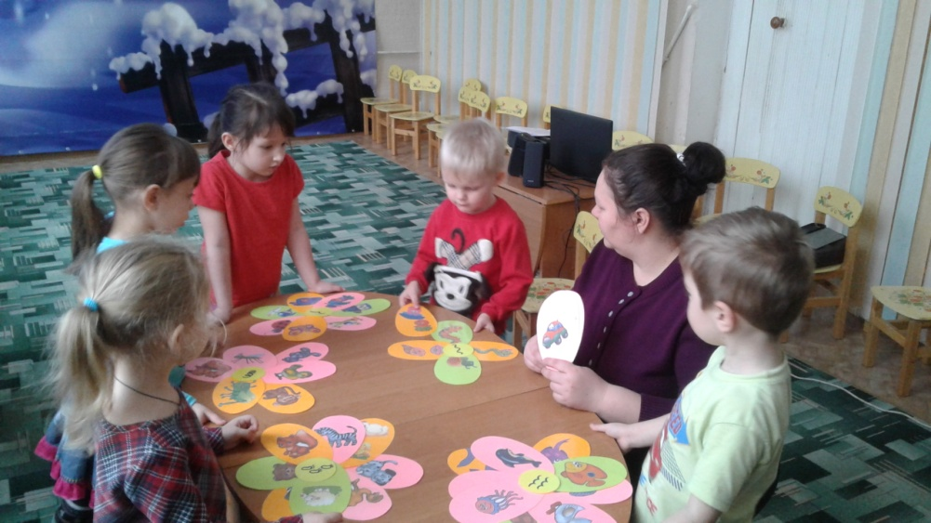
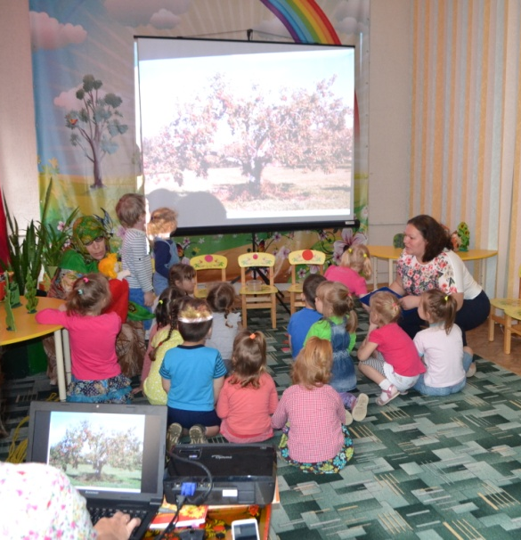
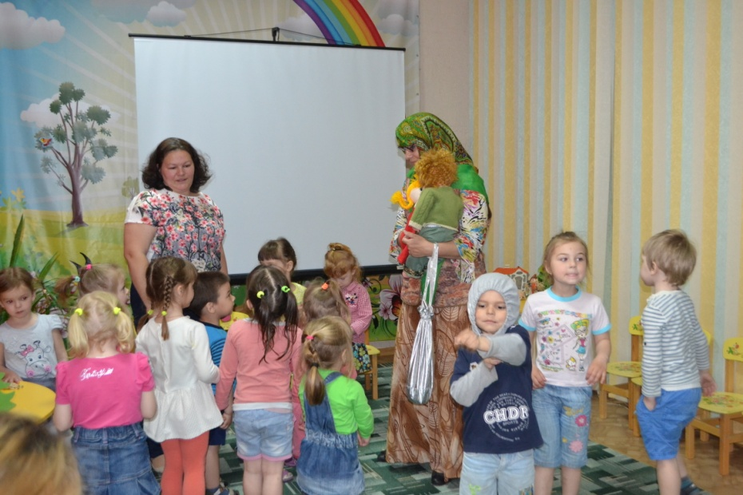

Slide 12
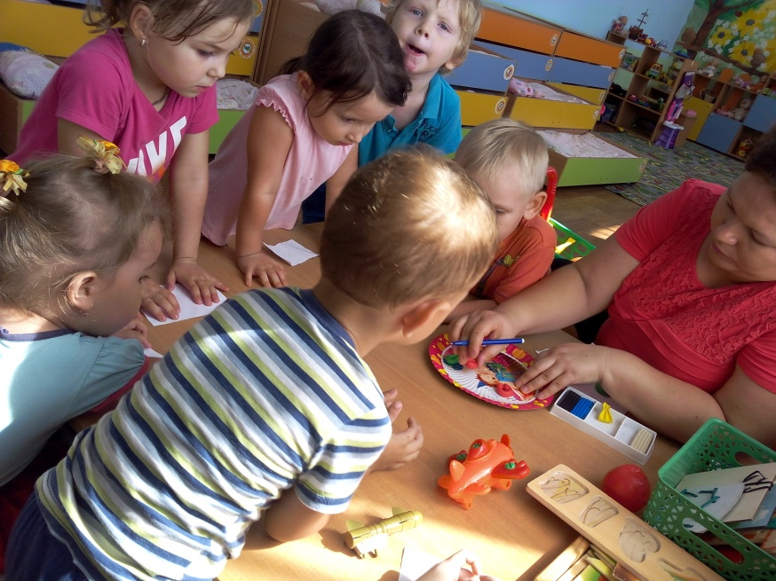
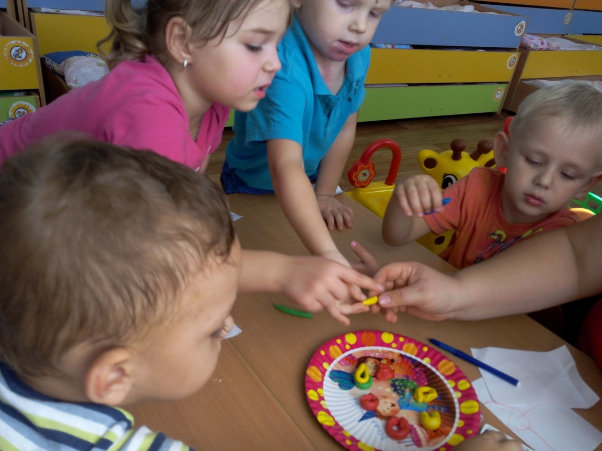
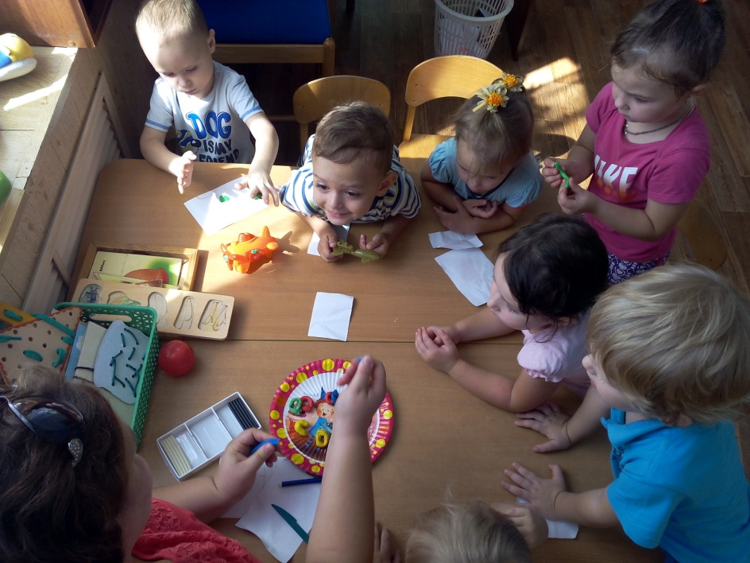

Slide 13
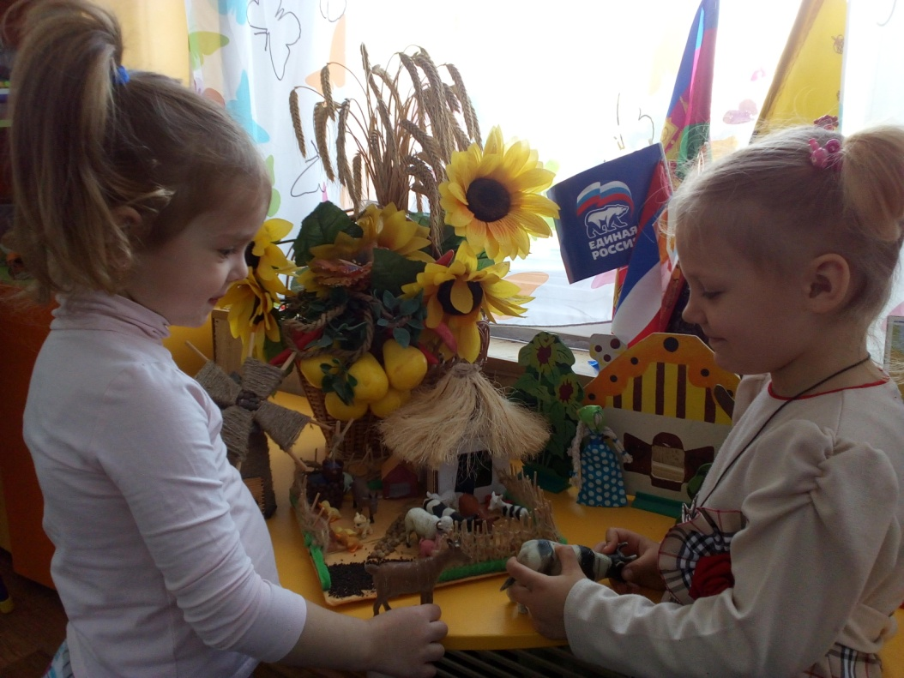
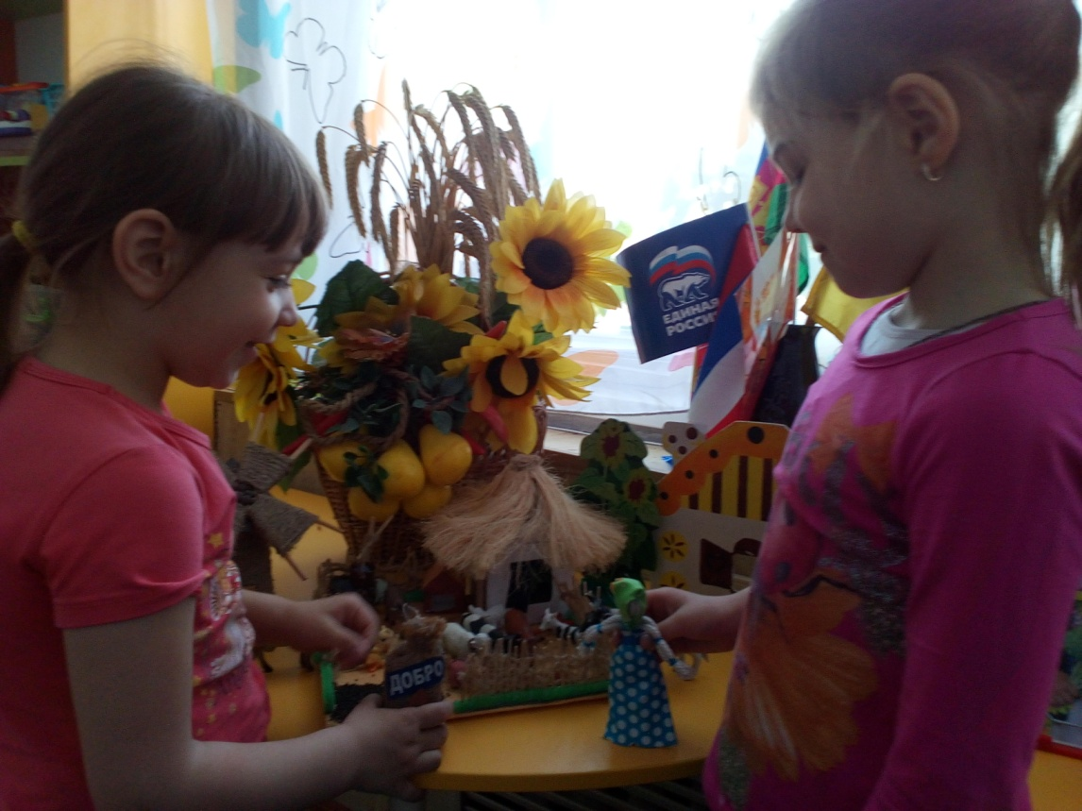
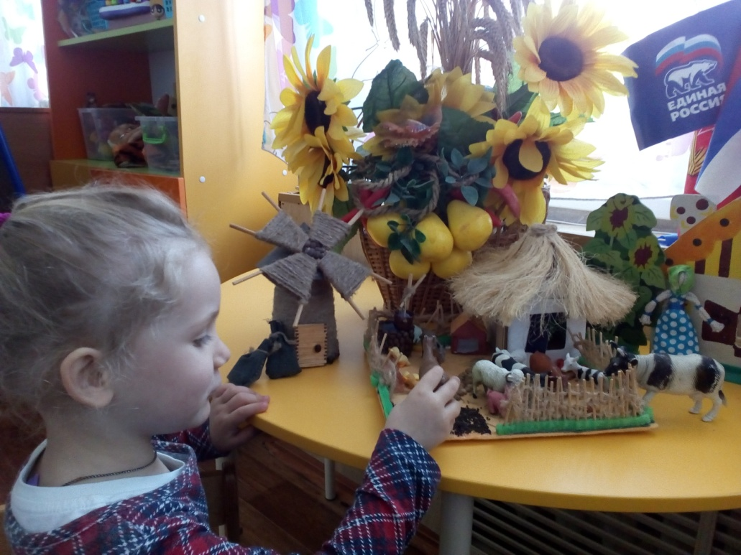
Знакомство с казачьем подворьем

Slide 14
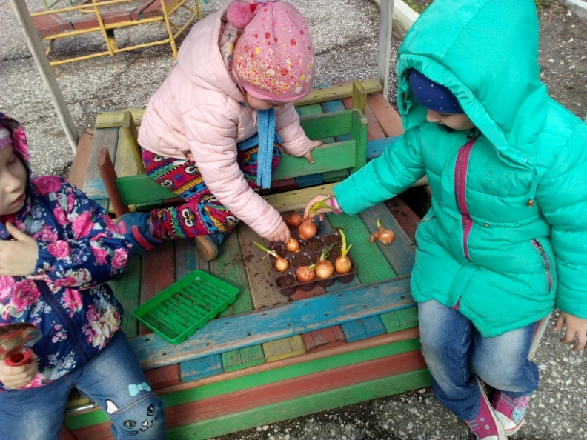
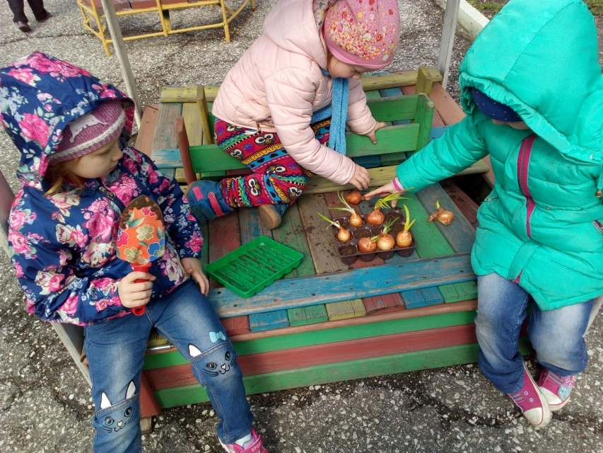
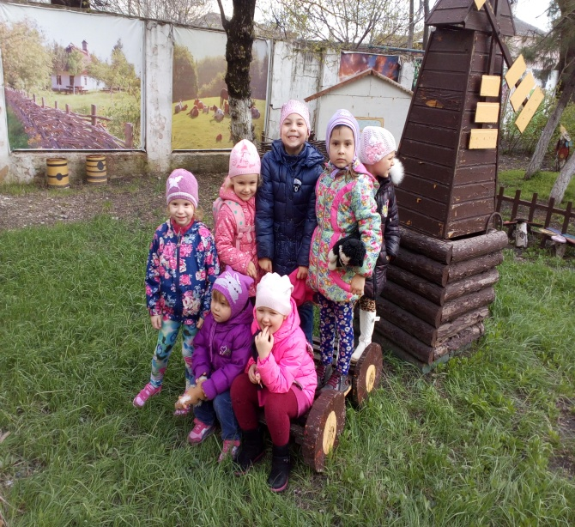
Веселые прогулки с подвижными кубанскими играми, наблюдениями совместным трудом

Slide 15
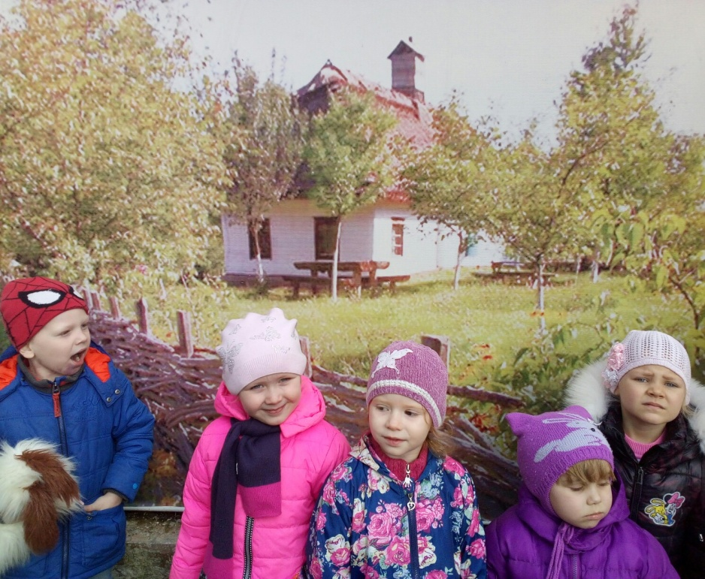
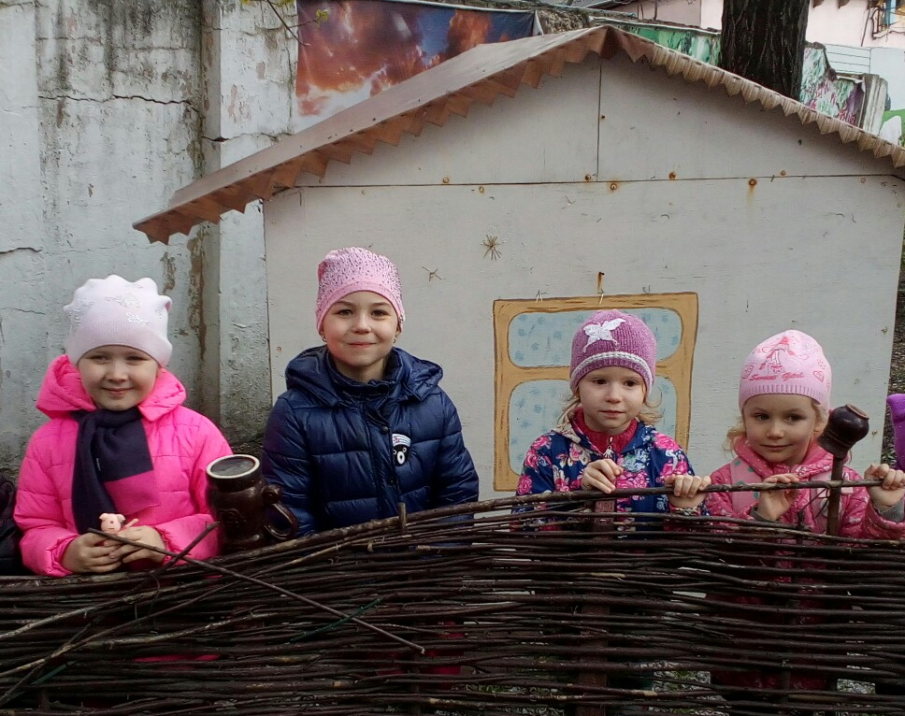
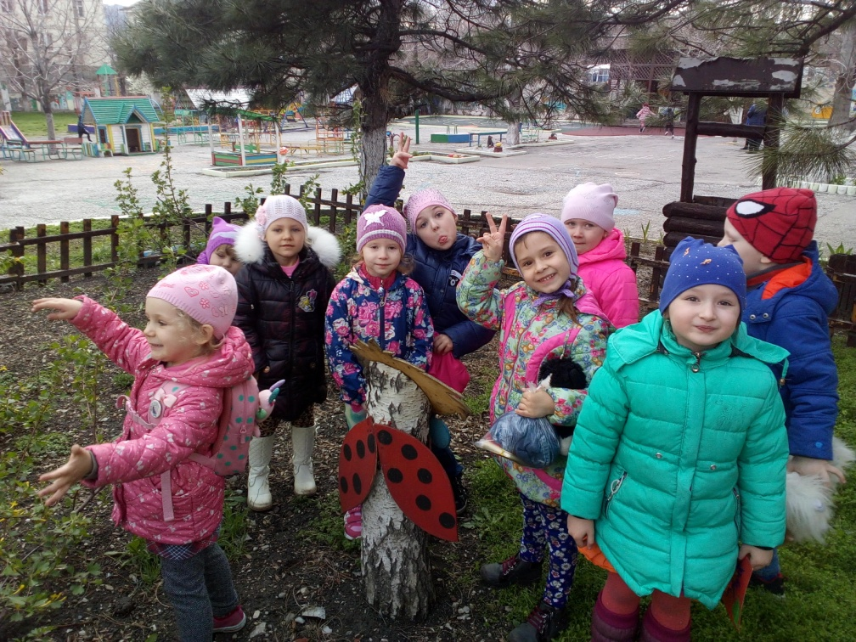

Slide 16
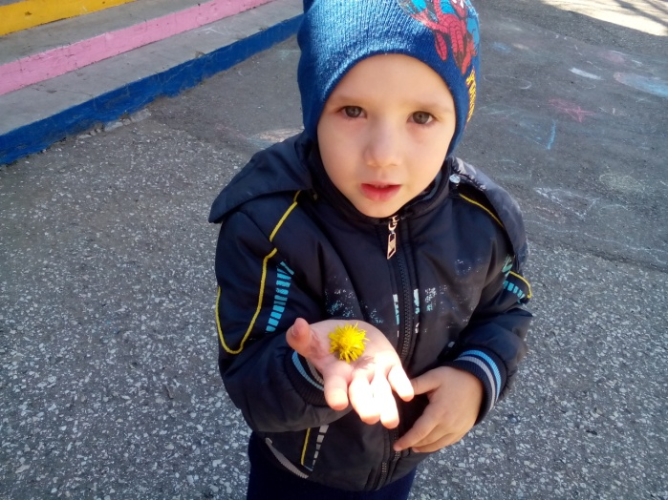
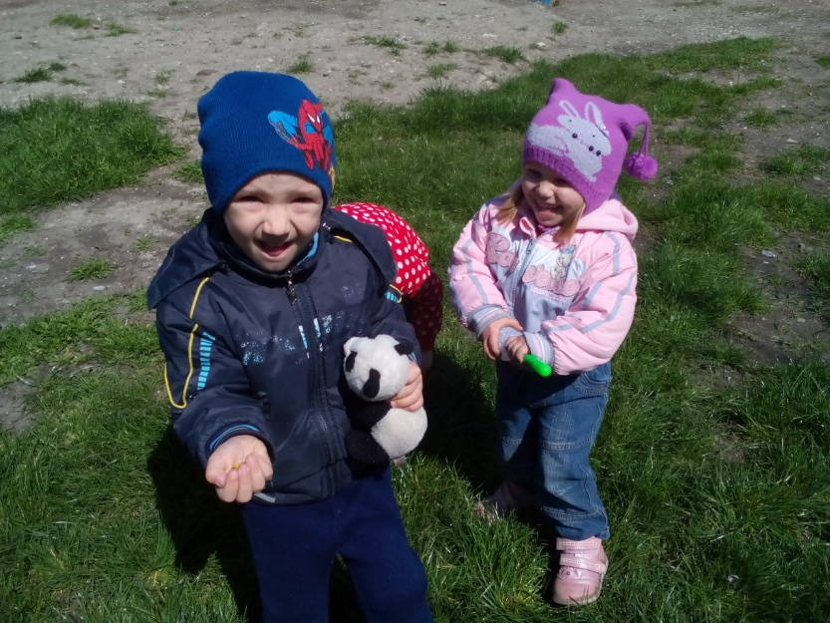
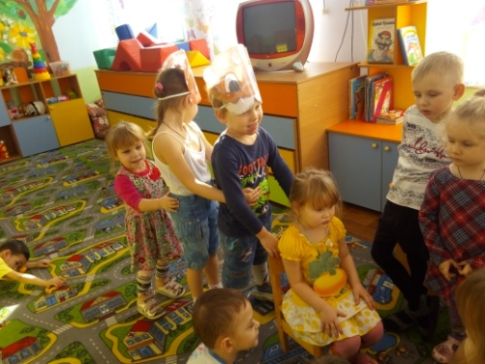
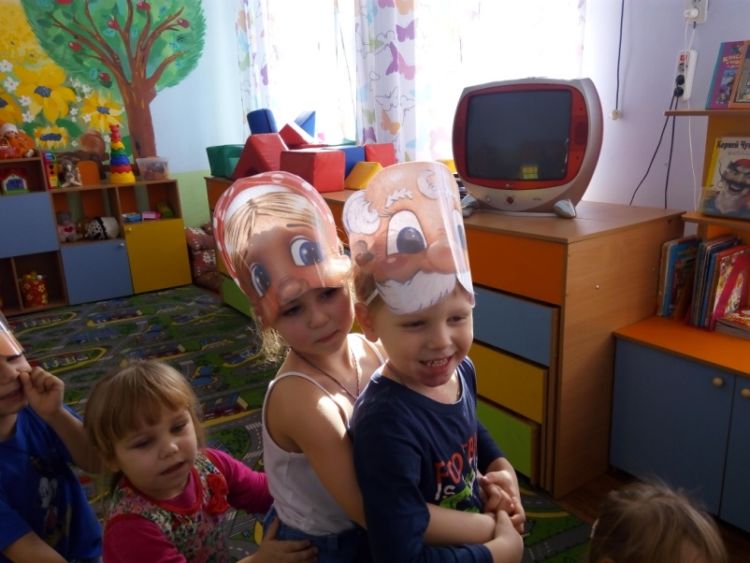
Изучаем родную природу
Устраиваем инсценировки сказок

Slide 17
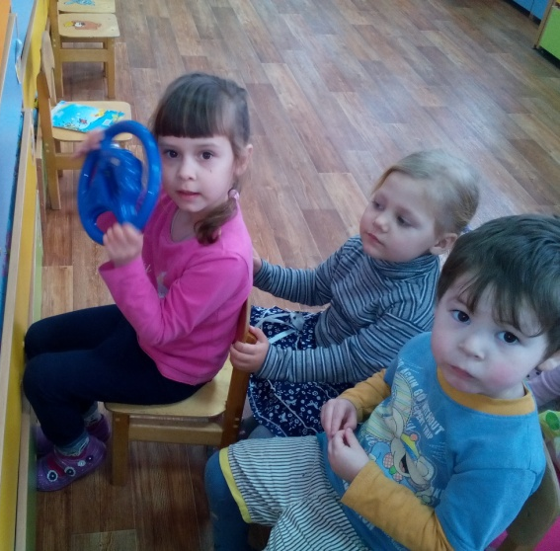
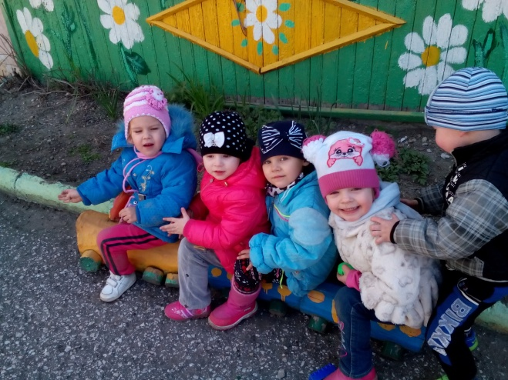
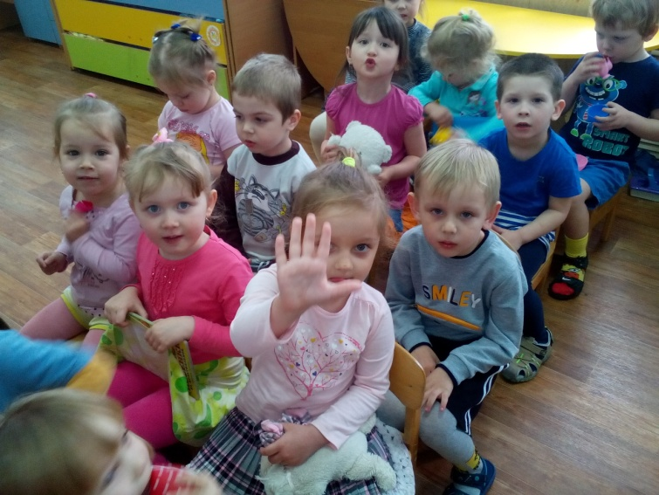
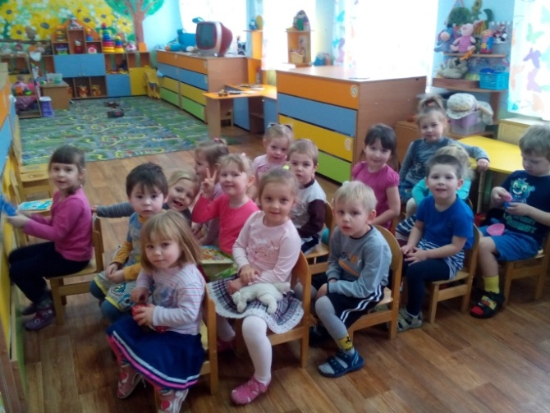
организовываем игры - путешествия по городу, краю

Slide 18
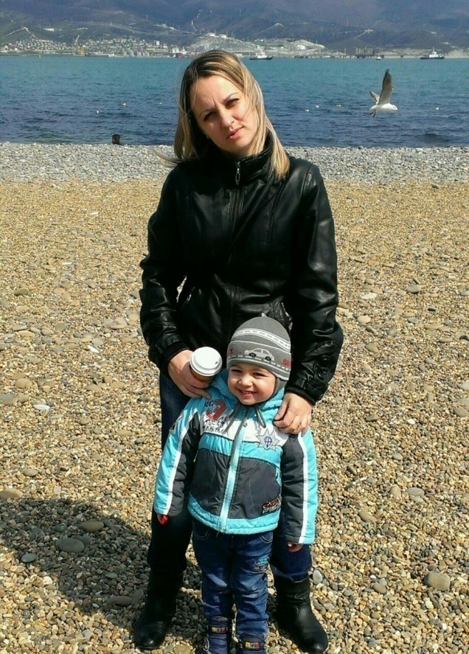
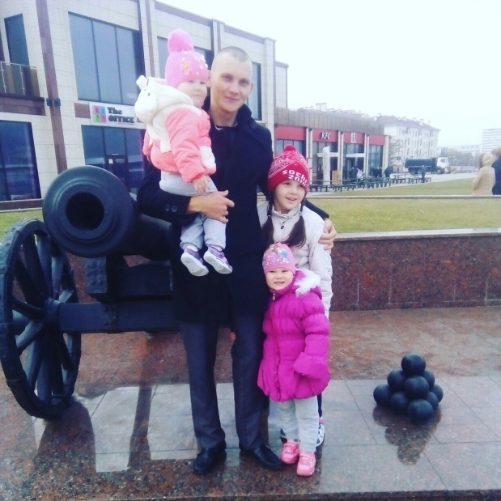
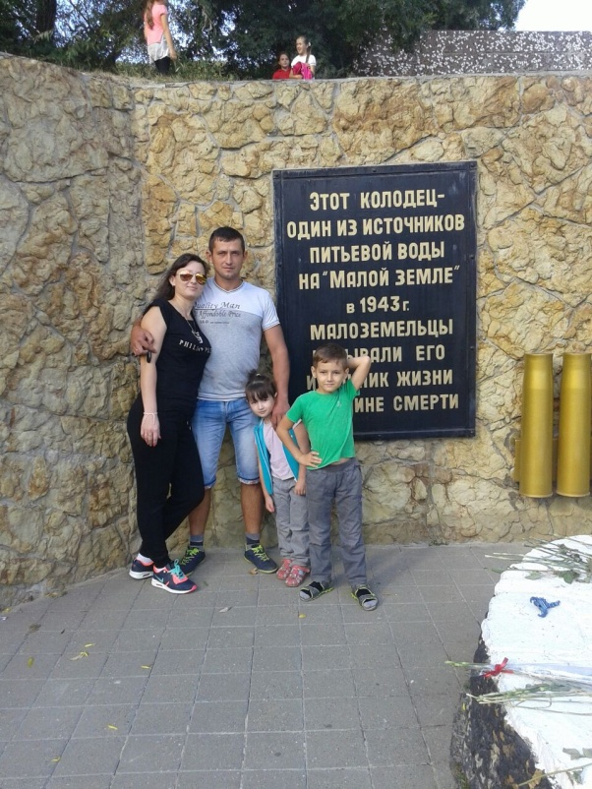
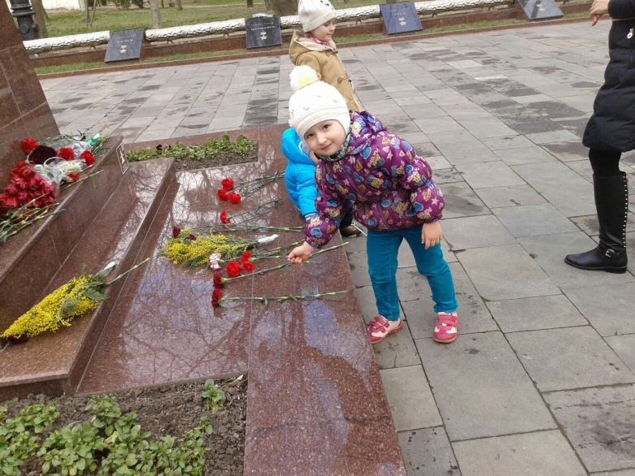
Организация прогулок выходного дня родителей вместе с детьми

Slide 19
Создание презентаций

Slide 21
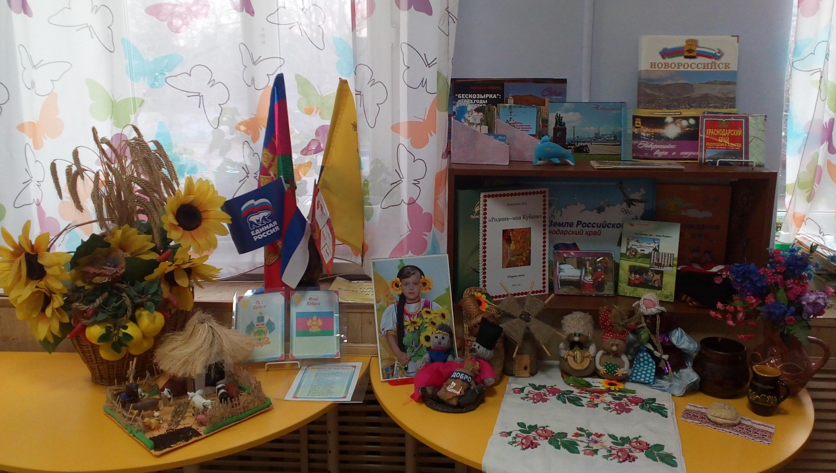
Организация мини-музея в группе

Slide 22
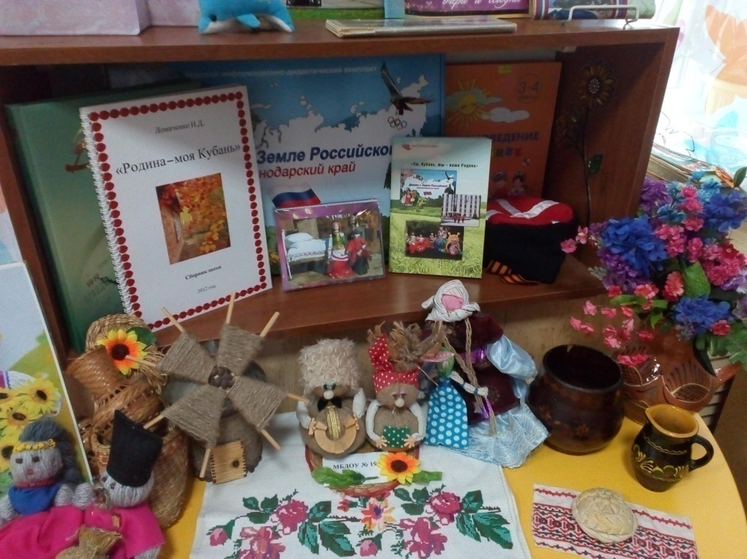
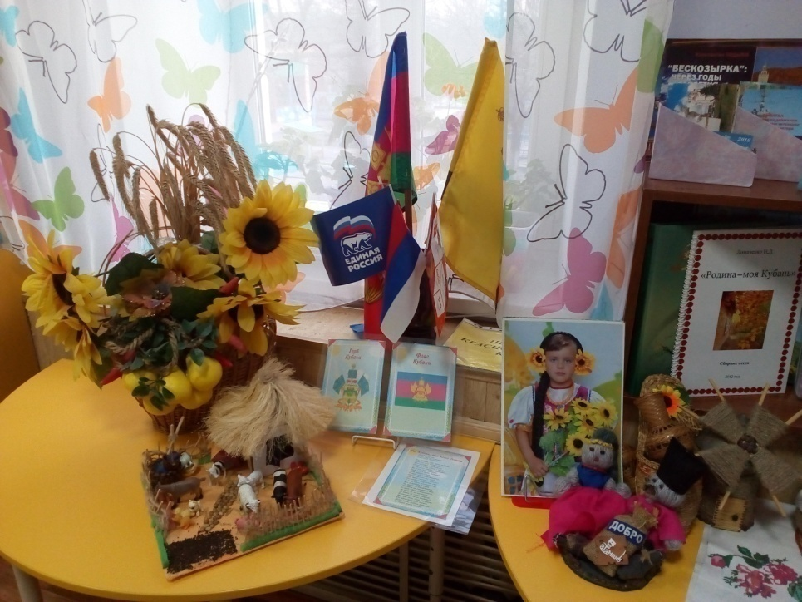
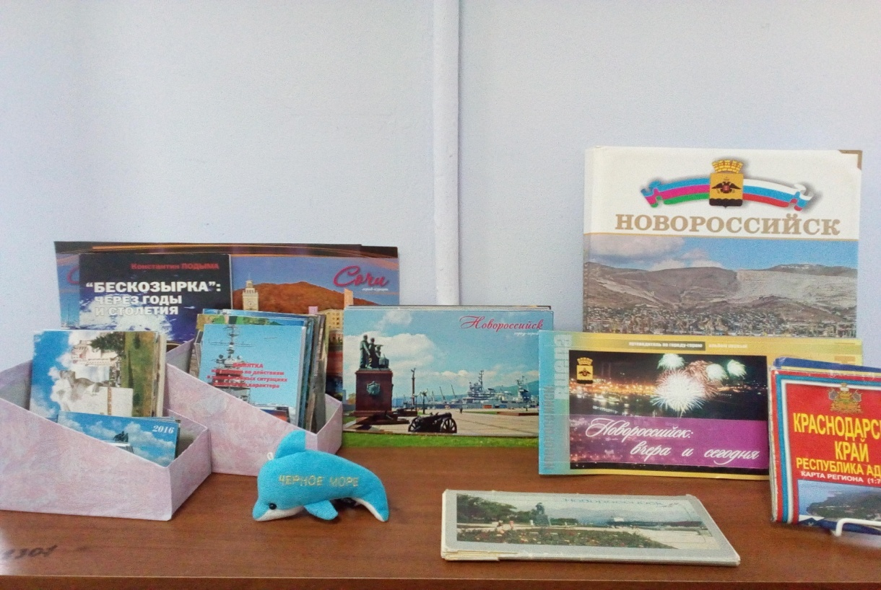

Slide 23
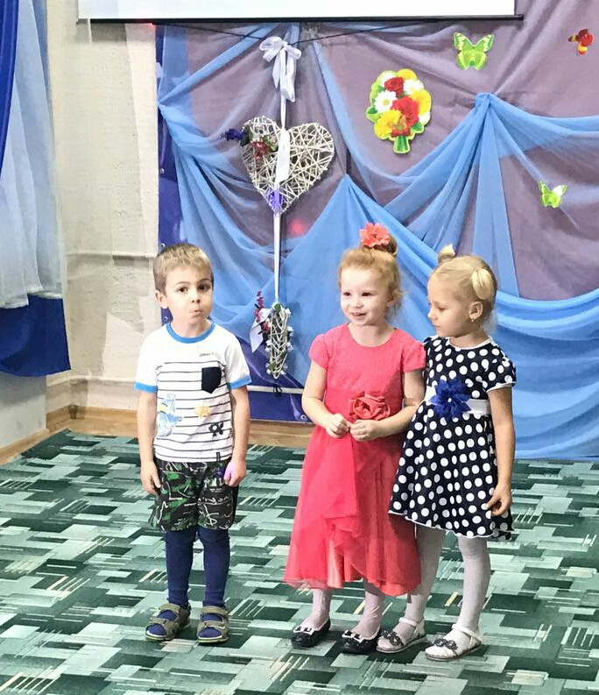
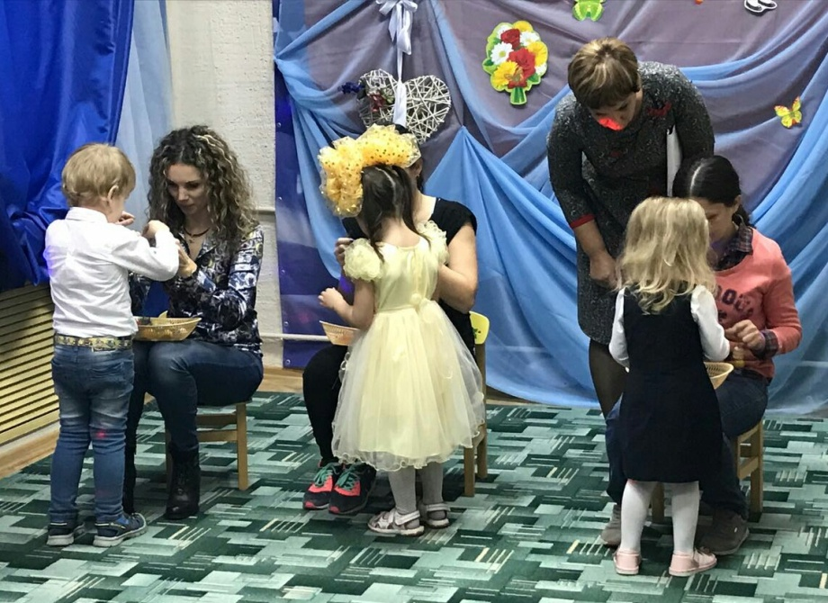
НАШИ ПРАЗДНИКИ СОВМЕСТНО С РОДИТЕЛЯМИ.

Slide 24
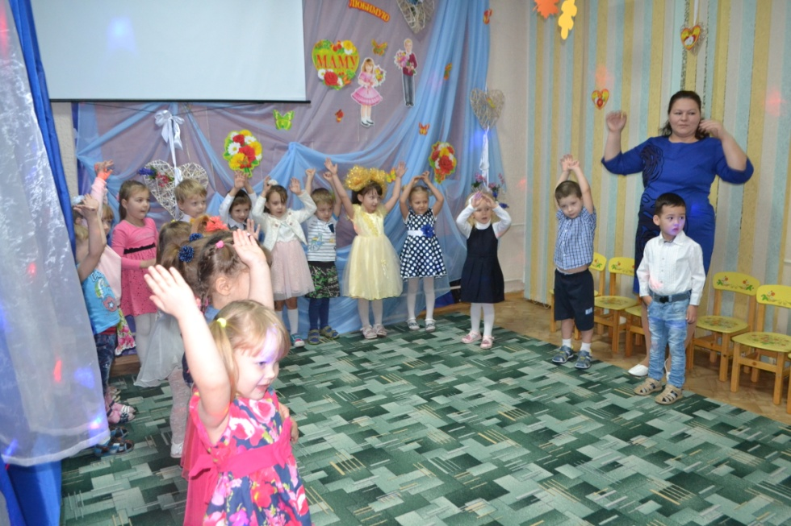
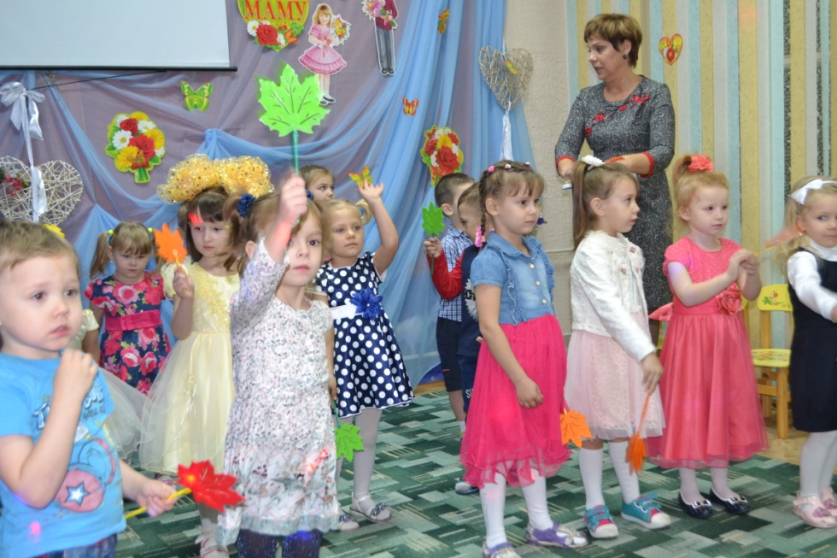
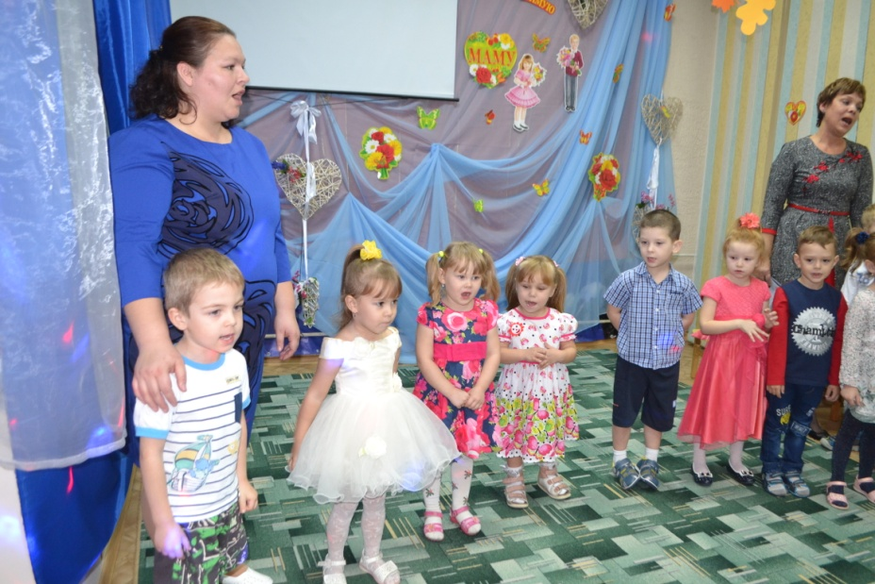
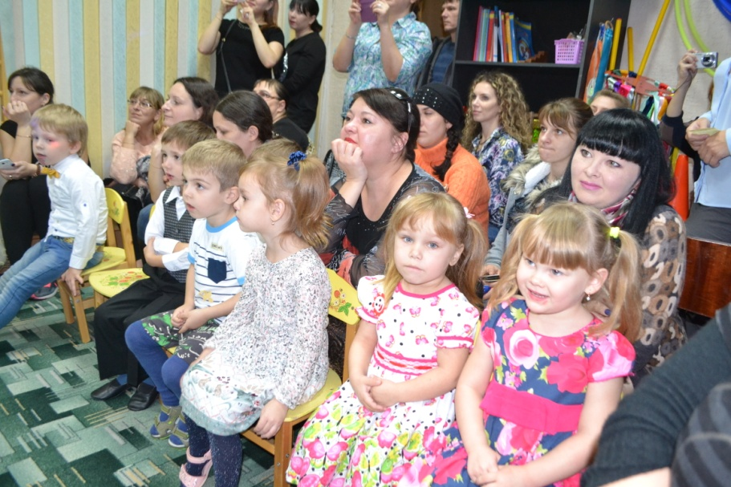

Slide 26
Организация совместной работы с колегами

Slide 27
Спасибо за внимание
Спасибо за внимание

